Slide 1

Water tank control systems
201312345 최성철
201504277 조준우

Slide 2
Contents
System Overview
Product Features
BLDC motor
L293D
Pressure sensor
MPX5010DP
MPXC2011DT1
Amplifier
Algorithm Overview
Explain motor operation
Explain sensor operation
Explain algorithm
Operation video
Plans ahead

Slide 3

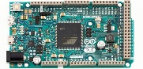


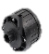
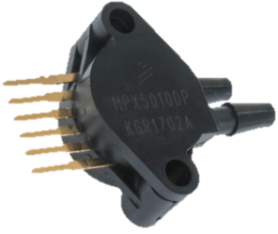
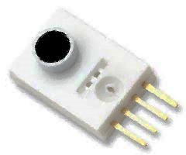
System Overview
Control design and code runs here
Water Tank
Control signal
Arduino Due
Read Pressure Sensors
(tank 1 & 2 levels)

Slide 4
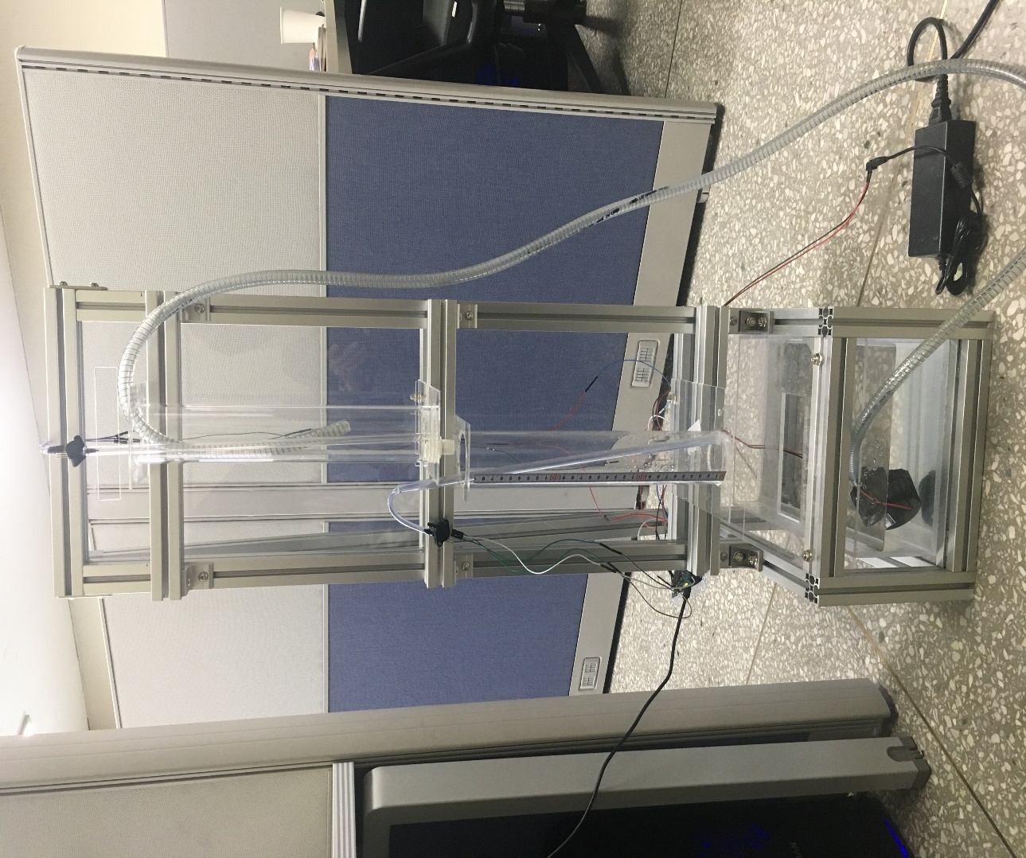
Product Feature
Disturbance tap
Two cylindrical tanks (same size)
Pressure sensors to measure level in each tank
Arduino Due
Reservoir
12V pump
220V 12V DC Adapter

Slide 5

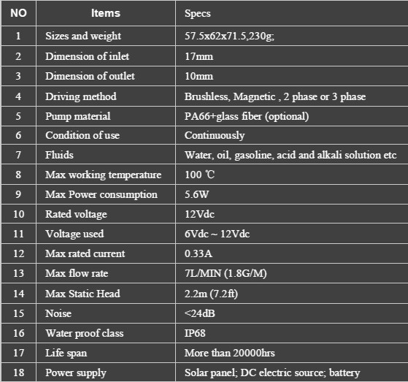
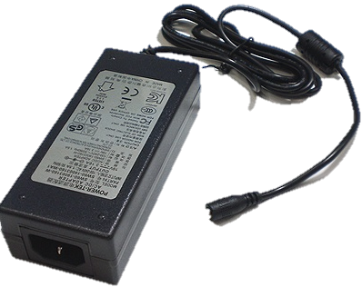
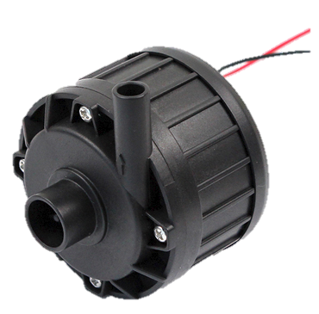
Product Feature – BLDC motor
220V
220V to 12V Adapter
MODEL. BLPS 6257-12
Specification

Slide 6
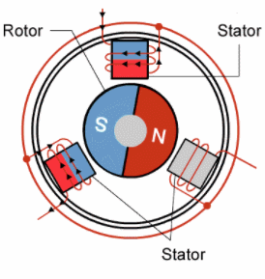
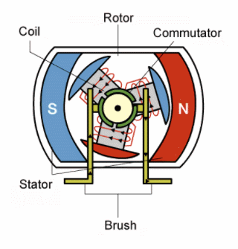
Product Feature – BLDC motor
BLDC 모터가 돌아가는 이유
주변 고정 코일에 의해 발생된 자기장의 방향을 변경함으로써 회전한다.
Brush (브러시) : 돌아가는 발전기나 전동기의 정류자에 닿아서 밖으로 전류를 끌어내거나 밖으로부터 전류를 끌어들이는 장치
Commutator(정류자) : 일정한 방향으로 회전하도록 전류의 방향을 주기적으로 바꿔 전기자에 공급하는 장치
Rotor(회전자) : 중심에서 회전하는 부분
Stator(고정자) : 전동기나 발전기 등에서 고정되어 있는 부분
Armature(전기자) : 전자장치에서 고정 부분에 대하여 회전 혹은 이동 운동에 의해서 전기-기계 에너지 변환 또는 회로의 개폐 등을 하는 부분
Figure1. BLDC motor
Figure2. Brush motor

Slide 7
Product Feature – BLDC motor
BLDC motor 장점
효율성(efficiency)
-최대 토크로 지속적으로 제어 할 수 있다. (브러시 모터는 회전의 특정 지점에서만 최대 토크 도달) 그러므로 소형 BLDC motor라도 상당한 전력을 공급 가능하다.
제어(controllability)
- using feedback mechanisms, to delivery precisely the desired torque and rotation speed. 에너지 소비 및 발열을 줄여 준다.
브러시가 없으므로 높은 내구성과 낮은 소음 제공

Slide 8
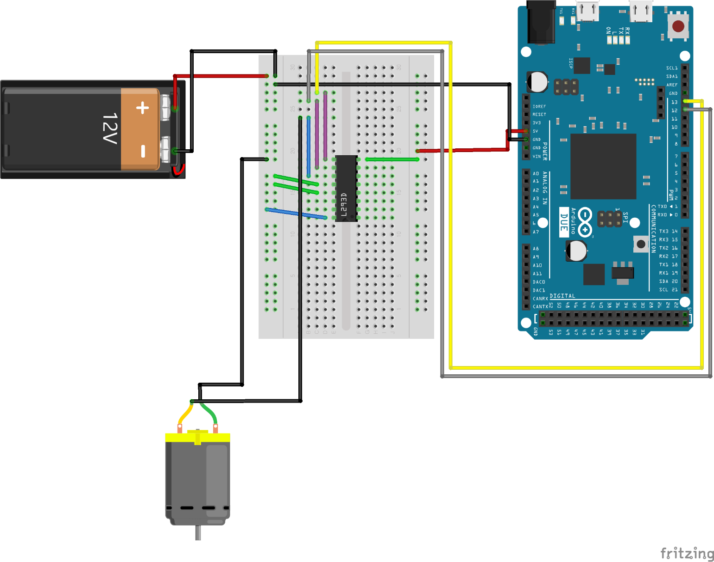
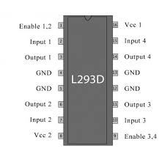
Product Feature – L293D
L293D motor driver chip
4.5V ~ 36V 전압 입력 가능
모터의 양방향 제어
모터의 속도제어 가능(PWM 제어)
외부전원 이용가능
다이오드가 포함되어 전류의 역류 방지

Slide 9
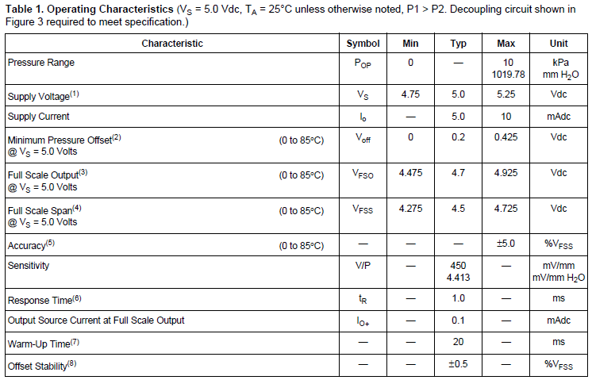
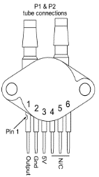

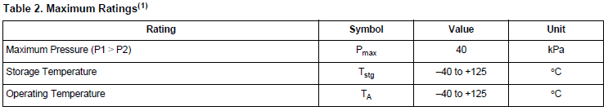
Product Feature – MPX5010DP
Keep this Open to Air
pressure sensor pinout
hmax
Pinout
h
Acryl Pipe & Tube
Figure 3. Mounting of differential pressure sensors

Slide 10
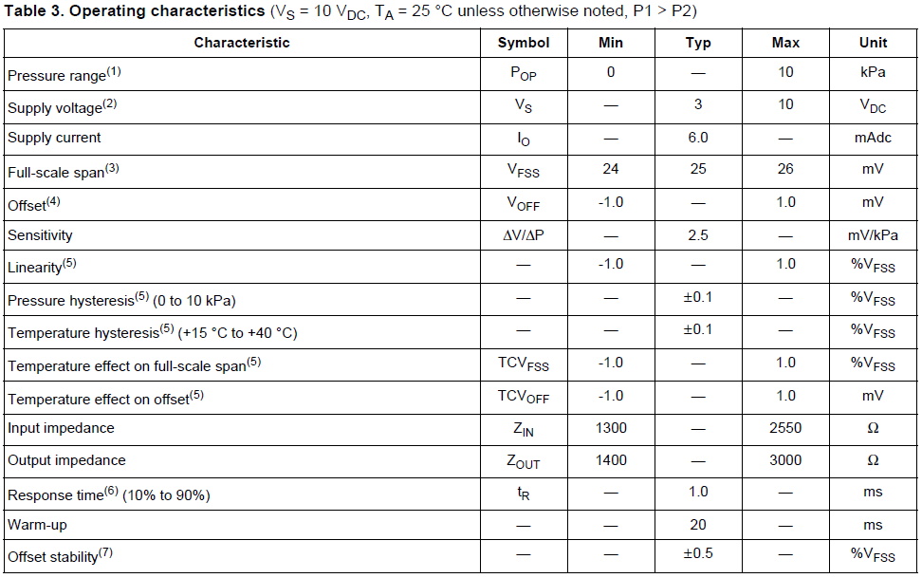
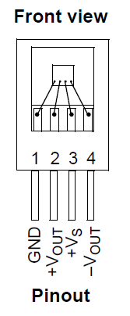
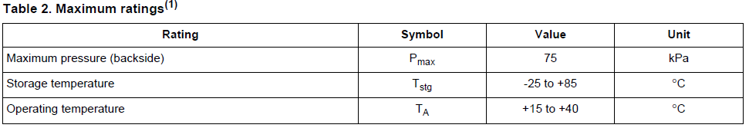
Product Feature – MPXC2011DT1
Figure 4. Mounting of pressure sensors

Slide 11
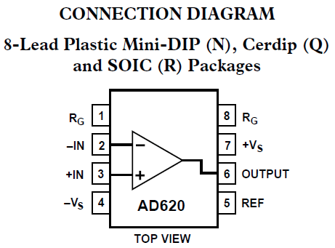
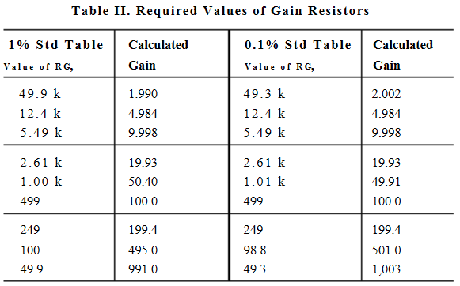
Product Feature – Amplifier
AD620 - Low Cost / Low Power Instrumentation Amplifier
AD620은 1개 ~ 10000개까지 이득을 설정하기 위해 단 하나의 외부 저항만 있으면 되는 저가의 고정밀 계측 증폭기이다.

Slide 12
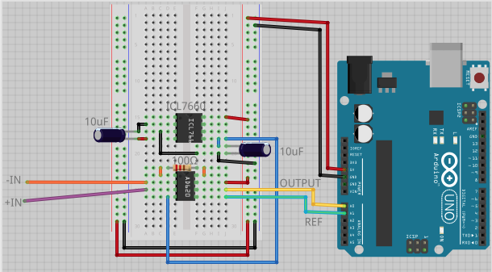
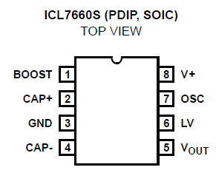
Product Feature – Amplifier
보드 구성
AD620 은 양전원증폭기라 마이너스 전압이 필요하다.
=> 전압의 극성을 바꿔주는 ICL7660을 이용하여 마이너스 전압을 만들어야 한다.
MPXC2011DT1
ICL7660 pinout
* 네이버 블로그, 전압증폭, http://blog.danggun.net/2125, (2018.03.30)

Slide 13
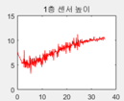
Algorithm Overview
MATLAB function
Water
tank
MAKE
PWM
Floor
,
PWM
height
PWM
Water Tank

Slide 14
Algorithm Overview
MATLAB function
Floor #
reference point
Control
Algorithm
monitor
GUI
process
Water Tank

Slide 15

Algorithm Overview

Slide 16
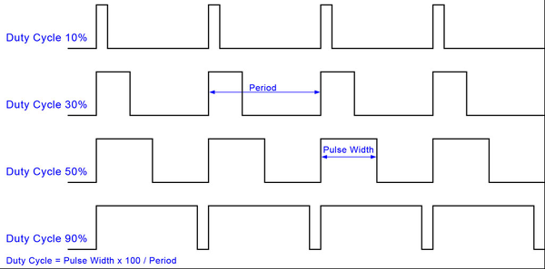
Explain motor operation
PWM이란?
PWM(속도)조절로 유속 조절
Pulse Width Modulation의 준말로 펄스의 폭을 컨트롤 하는 주기 제어방법
전압값을 일정한 비율(duty)동안은 High를 유지하고,
나머지는 Low를 출력하여 위와 같은 사각파의 출력을 만든다.

Slide 17
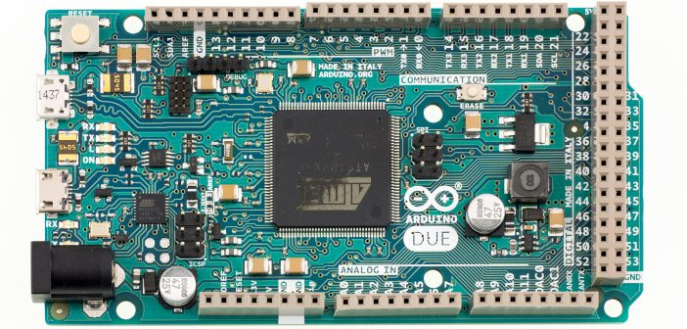
Explain motor operation
Window Cycle?
Due의 Window Cycle
1Hz -> 1/1=1초
2Hz ->1/2=0.5초
10Hz ->1/10=0.1초
100Hz ->1/100=0.01초
1000Hz ->1/1000=0.001초
Window Cycle: Uno의 경우 PWM주파수가 980Hz (5,6번 핀)와 490Hz(3, 9, 10, 11번 핀)로 고정되어 있다.
Arduino Due의 PWM 주파수는 1KHz 로 정해져 있다.
출처: http://studymake.tistory.com/300 [Due PWM주파수 변경]

Slide 18
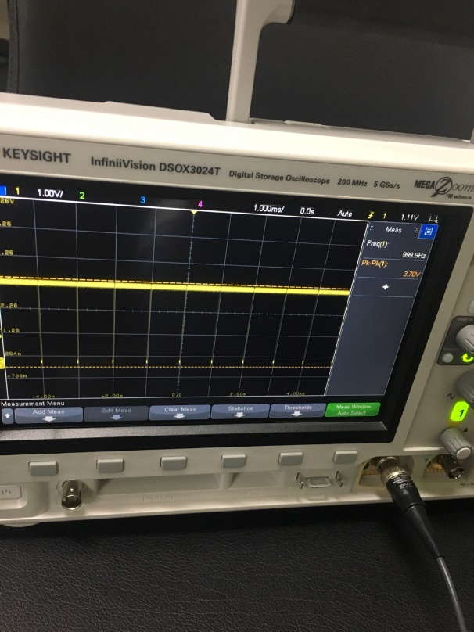
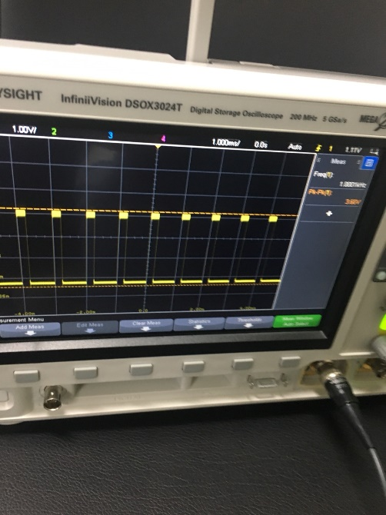
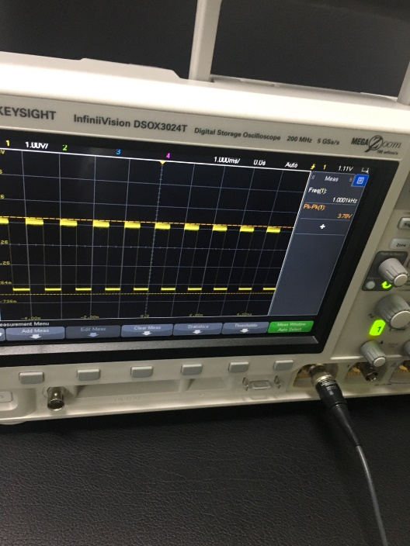
Explain motor operation
Due Window Cycle 사진
Due Window Cycle 사진

Slide 19
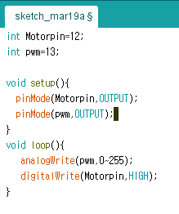
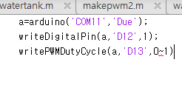
Explain motor operation
Arduino vs MATLAB

Slide 20
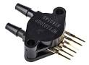
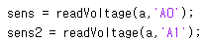
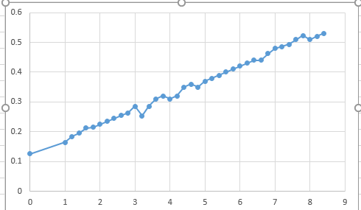
Explain sensor operation
Analog to Digital Converter
센서 값을 높이 값으로
사용자 지정 : 0~20 까지의 높이
MAKE
PWM

Slide 21
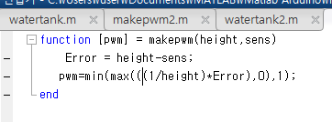
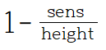
Explain algorithm operation
Make PWM
Make
PWM
Sens 와 height을 PWM으로
height
Sens

Slide 22
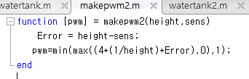
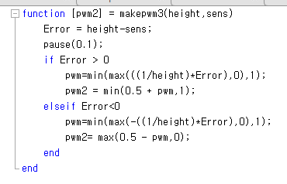
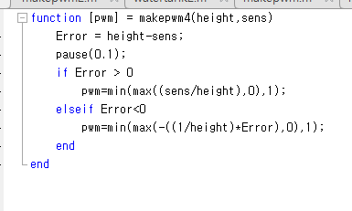
Explain algorithm operation
Make PWM
Make
PWM
Sens 와 height을 PWM으로
makepwm1
makepwm2
makepwm3
makepwm4

Slide 23
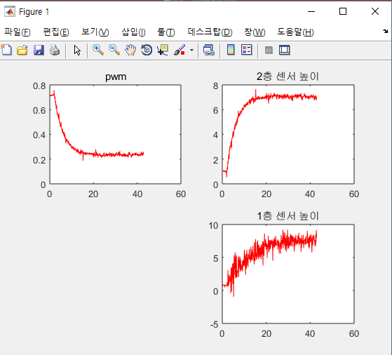
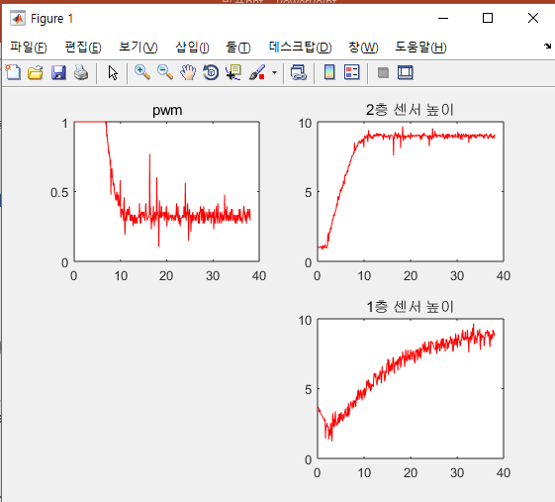
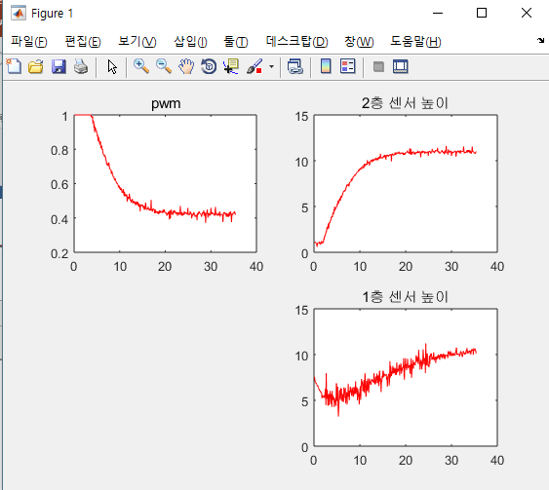
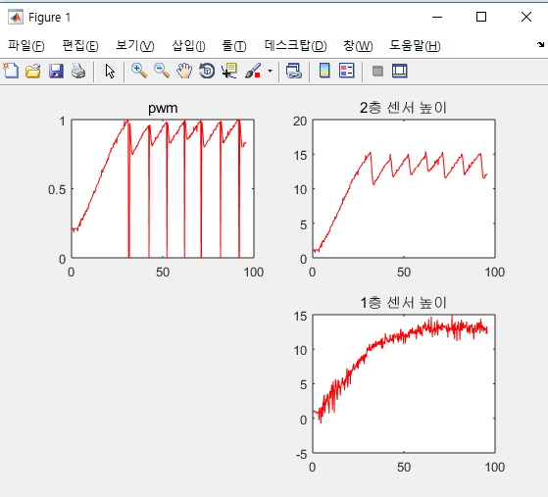
Explain algorithm operation
makepwm1
makepwm2
makepwm3
makepwm4

Slide 24

Operation video

Slide 25

Operation video

Slide 26
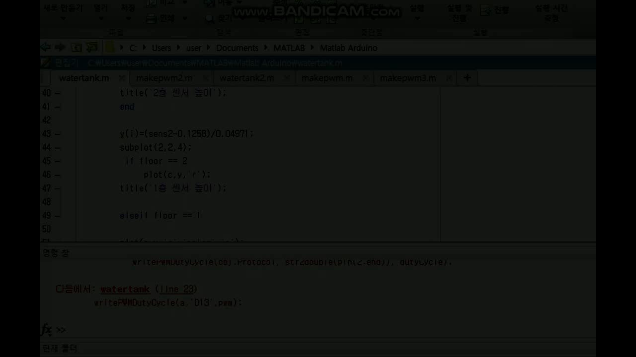
Operation video (추가 작업)

Slide 27


Plans ahead

Slide 28
